Slide 1
Reporte de Reunión 1ra Semana

Slide 2
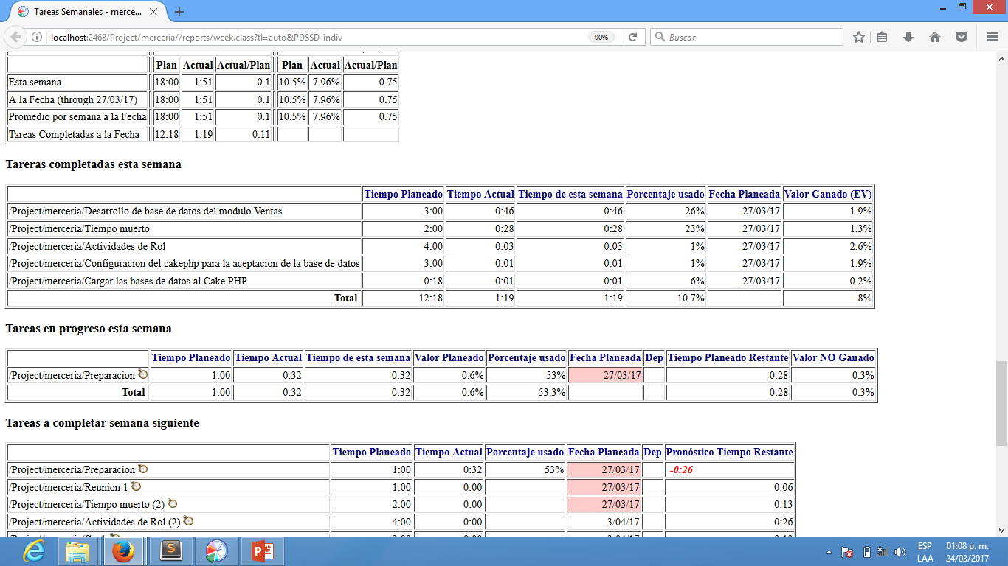
Actividad de rol
Rol: gerente de soporte
En la semana (20 /03/2017 a 24/03/2017), como gerente de soporte solo hubo una consulta sobre la configuración del proccess .

Slide 3
En la semana se realizo las siguientes actividades con los tiempos correspondientes:
Desarrollo de la B.D. : En la cual se diseño la tabla de venta, esta actividad tenia un tiempo planeado de 3 horas del cual solo se utilizaron 46 minutos con un porcentaje de 26%.
Tiempo muerto: El tiempo muerto lo utilizamos para investigar como configurar el Cakephp , en el cual era un tiempo planeado de 2 horas del cual solo se utilizo 28 minutos con un porcentaje de 23%.
Configuración del Cakephp el cual nos tomo alrededor de 2 horas especifico esto ya que en el proccess no fue capturado.
Cargar la base de datos al Cakephp: esto tomo alrededor de 1 minuto.
El tiempo total que trabaje 1:19 horas de un tiempo estimado de 12:18 horas.

Slide 4
Actividades de rol
Esta semana se tenia un tiempo estimado de 4 horas del cual solo se utilizo 6 minutos que consistió en dar una pequeña accesoria para agregar una columna a la base de datos

Slide 5
Reporte de ing. En Desarrollo
Desarrollo de la B.D: en la cual se diseño la tabla de venta, esta actividad tena un tiempo planeado de 3 horas del cual se utilizaron 43 minutos con un porcentaje de 24%
Tiempo muerto: se utilizo en la investigación de como configurar el cakephp en el cual el tiempo planeado fue de 2 horas y se utilizaron 24 minutos con un porcentaje de 20%

Slide 6
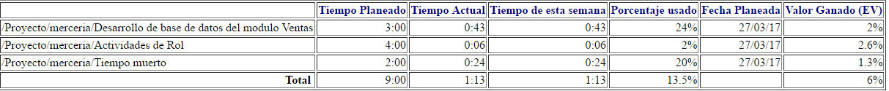

Slide 7
Reporte
Líder del equipo. Paola Guadalupe Ibarra González

Slide 8
Actividades de rol
El tiempo planeado para esta actividad no fue ejecutado porque se me olvido hacerlo pero si desarrolle mi actividad como rol de líder del equipo. A mis compañeros les llame la atención para que pudieran cumplir con sus actividades en tiempo y forma.

Slide 9
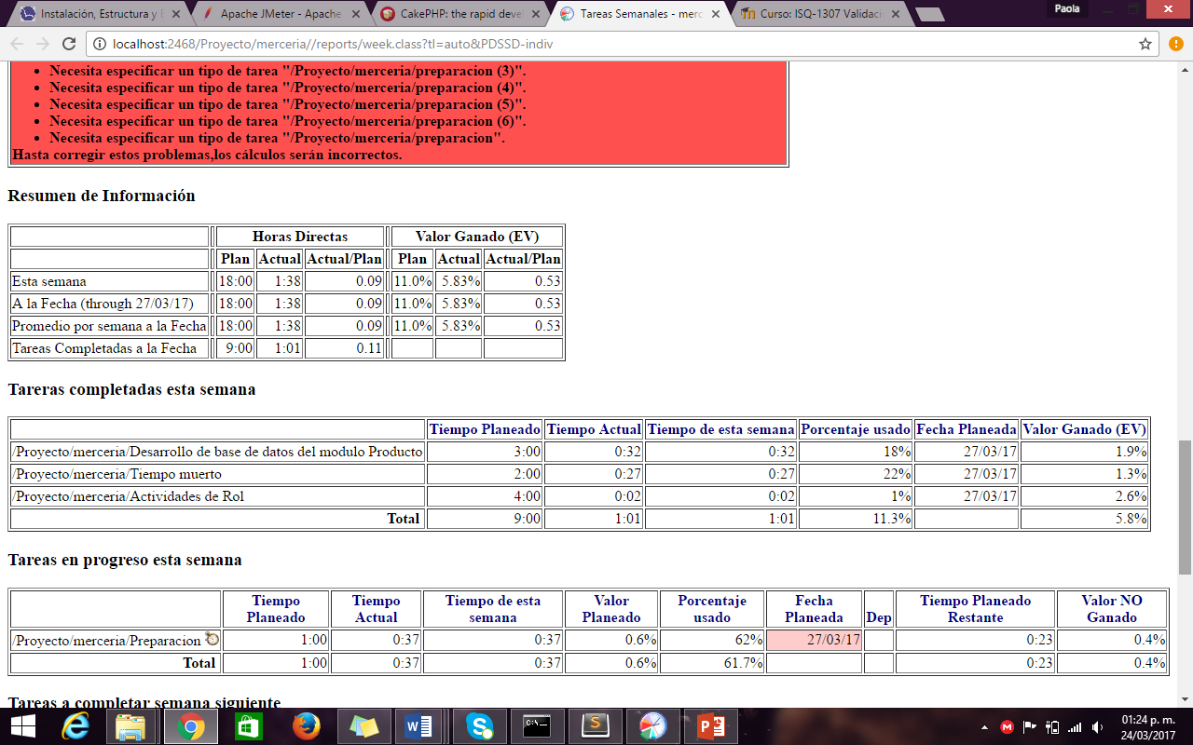
Reporte como ing. De desarrollo
A esta fecha debí haber trabajado 18 horas de las cuales solo se trabajaron 1 hora 38 minutos, de acuerdo al plan el valor ganado debió haber sido 11.0% y el valor ganado real fue de 5.83%.

Slide 10
Reporte como ing. De desarrollo
Las tareas que fueron planeadas esta semana se realizaron en los siguientes tiempos:
El desarrollo de la base de datos se sobre estimo y de las 3 horas planeadas solo se utilizaron 32 minutos.
El tiempo muerto fue utilizado para investigar como crear un nuevo proyecto en cakephp.
Como lo mencione anteriormente el tiempo de rol no lo ejecute pero si hice mi actividad de rol.

Slide 11
Reporte como ing. De desarrollo
Actualmente estamos en la actividad de planeación para la reunión, subestimamos la actividad y ya nos pasamos del tiempo pero es necesario para ya no atrasarnos mas en las actividades próximas. La reunión de este día 24 de marzo de 2017 fue pospuesta para el día 27 de marzo de 2017.

